Slide 1

工程热力学
第二章 热力学第一定律 (1)
机械与动力工程学院 曹军 (讲师) 2013年11月18日

Slide 2
内容
2-1 热力学第一定律的实质
2-2 热力学能和总能
2-3 能量的传递和转化
2-4 焓
2-5 热力学第一定律的能量方程式
2-6 开口系统能量方程式
2-7 能量方程式的应用
本章小结

Slide 3
2-1
热力学第一定律的实质

Slide 4
能量守恒与转换定律(Law of energy conservation)
普适表述
自然界中的一切物质都具有能量，能量不可能被创造， 也不可能被消灭，但可以从一种形态转变为另一种形态；
在能量的转换过程中，能量的总量保持不变。
分类应用
保守力学系统
机械能守恒定律
热力学系统
热力学第一定律
相对论力学系统
质能守恒定律

Slide 5




能量守恒与转换定律(Law of energy conservation)
1000W

Slide 6
热力学第一定律(The first law of thermodynamics)
热是能的一种，机械能变热能，或者热能变机械能时，它们间的比值是一定的。
Or
热可以变为功，功也可变为热；一定量的热消失时必产生相应量的功， 消耗一定量的功时，必出现与之对应的一定量的热。
"In all cases in which work is produced by the agency of heat, a quantity of heat is consumed which is proportional to the work done; and conversely, by the expenditure of an equal quantity of work an equal quantity of heat is produced."

Slide 7
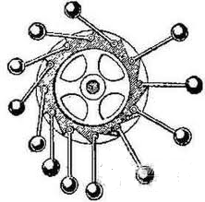
第一类永动机
某物质循环一周回复到初始状态，不吸热而向外放热或作功，这叫“第一类永动机”。
这种机器不消耗任何能量，却可以源源不断的对外做功。

Slide 8
2-2
热力学能和总能

Slide 9
热力学能(内能，Internal energy)
能量是物质运动的量度，运动有各种不同的形态，就有各种不同的能量。
宏观运动的物体
动能和位能→机械能
宏观静止的物体
内部的分子和原子等微粒不停的做着热运动→内动能
分子间有相互作用力存在→内位能
热力学能定义：内动能，内位能，维持一定分子结构的化学能和原子核内部的原子能以及电磁场作用下的电磁能等一起，构成所谓的热力学能。
热力学能： U 单位 J
比热力学能： u 单位 J/kg

Slide 10
热力学能
热力学能是状态参数
气体的热力学状态可由两个独立状态参数决定，
→ 热力学能一定是两个独立状态参数的函数
物质的运动是永恒的，找到一个没有运动而热力学能为绝对零值的基点是不可能的，因此，热力学能U的绝对值无法测定。
一般只关心热力学能的相对变化量
可选取任意状态的热力学能为零值，作为计算基准。

Slide 11
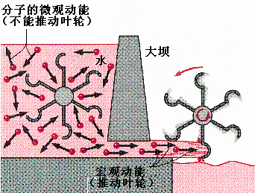
内动能和宏观动能的区别
左侧：水分子做热运动，但宏观效果相互抵消。
→叶轮不会转动
右侧： 水分子做热运动，同时做宏观运动。
→叶轮转动。

Slide 12
总(储存)能 (Total stored energy )
总能
热力学能
宏观动能
宏观位能
内部储存能
外部储存能
总能
总能
比总能

Slide 13
2-3
能量的传递和转化

Slide 14
做功和传热
做功
和物体的宏观位移相关
(热力)系统与外界
能量交换的方式
传热
不需要物体的宏观移动
体积变化功
因系统的界面移动而做的功
做功
因工质在开口系统中流动而传递的功。
推动功
工质流进或者流出开口系统时，必将本身所具有的各种形式的能量(储存能)带入或者带出开口系统。
开口系统除了通过做功与传热方式传递能量之外，还可以借助物质的流动来传递能量。

Slide 15
做功和传热
做功
和物体的宏观位移相关
(热力)系统与外界
能量交换的方式
传热
不需要物体的宏观移动
体积变化功
因系统的界面移动而做的功
做功
因工质在开口系统中流动而传递的功。
推动功
工质流进或者流出开口系统时，必将本身所具有的各种形式的能量(储存能)带入或者带出开口系统。
开口系统除了通过做功与传热方式传递能量之外，还可以借助物质的流动来传递能量。

Slide 16
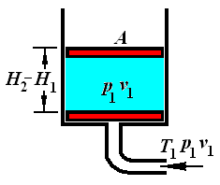
推动功和流动功
工质在传递推动功时没有热力状态的变化，也没有能量形态的变化。
只是单纯的运输能量，只有在工质移动位置时才起作用。

Slide 17
推动功和流动功
p₁v₁
带入系统的推动功 p1v1
带出系统的推动功 p2v2
p2v2-p1v1 是维持工质流动所需要的功，
称为流动功。
→ 因摩擦等原因被消耗的功
or 系统维持流动所花费的代价。
p₂ v₂

Slide 18
2-4
焓

Slide 19
焓 (Enthalpy)
u(1kg工质的热力学能)： 储存于1kg工质内部的能量。
pv(推动功)： 1kg工质移动时所传输的能量。
1kg工质通过一定的界面流入热力系统时:
储存于工质内部的热力学能u随着带进了系统
从外部功源(泵，风机等)获得的推动功pv也带进了系统，
系统引入的总能量是 热力学能+推动功 (u+pv)

Slide 20
焓 (Enthalpy)
焓 = 热力学能 + 推动功
H=U+pV (J)
比焓=（单位质量的）热力学能 + 推动功
h=u+pv (J/kg)
随着工质的移动而转移的能量，不等于热力学能，而等于焓。
焓是状态参数。
工程中更关注焓的相对变化量

Slide 21
常见热力学术语的英文表达
温度 |  | 工程热力学
压力 |  | 绝热系统
比体积 |  | 孤立系统
热力学能 |  | 平衡状态
焓 |  | 准平衡过程
熵 |  | 可逆过程
功 |  | 制冷系数
热量 |  | 热能动力装置
真空度 |  | 热力系统

Slide 22
常见热力学术语的英文表达
温度 | Temperature | 工程热力学 | Engineering Thermodynamics
压力 | Pressure | 绝热系统 | Isolated system
比体积 | Specific volume | 孤立系统 | Adiabatic system
热力学能 | Internal energy | 平衡状态 | Equilibrium state
焓 | Enthalpy | 准平衡过程 | Quasi equilibrium state
熵 | Entropy | 可逆过程 | Reversible process
功 | Work | 制冷系数 | Coefficient of Performance
热量 | Heat | 热能动力装置 | Thermal power plant
真空度 | Vacuum pressure | 热力系统 | Thermodynamic system

Slide 23
2-5
热力学第一定律的
基本能量方程式
(闭口系统能量方程式)

Slide 24
基本能量方程式 (闭口系统)
进入系统的能量
离开系统的能量
系统中储存能量的增加
系统吸热量= 系统对外做的功 + 系统本身热力学能的增加

Slide 25
思考题
①气体膨胀时一定对外做功；
解答： ×。 气体膨胀时不一定对外做功，如气体的自由膨胀(外界环境为真空)，由于气体没有做功对象，因此气体对外做功为零。
②气体压缩时一定消耗有用功；
解答：×。例如带有活塞的气缸中的气体冷却时，被外界大气压缩，就不消耗有用功，因为大气做的功是无用功。
③工质膨胀时必须对工质加热；
解答： × 。工质膨胀对外做功，即 ，由于可以使 ，因此可能出现 ，即对外放热。该过程是消耗内能对外做功并放热，例如汽轮机膨胀做功的同时还放热。

Slide 26
思考题
④工质吸热后内能一定增加；
解答： ×。 不一定增加。工质吸热 ，由于可以使 ，即工质对外做功，因此可能出现 ，即工质内能减小。
⑤对工质加热，有可能其温度反而降低。
解答：O。对工质加热 ，由于可以使 ，即工质对外做功，因此可能出现 ，即工质内能减小。对于理想气体，其内能仅仅为温度的单值函数，固其温度降低。

Slide 27
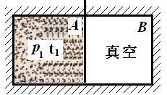
思考题
对于如图的绝热系统，抽去隔板，求
解：取气体为热力系
—闭口系
对于向真空区域的膨胀，为自由膨胀，做功量为零。
理想气体的热力学能为温度的单值函数，热力学能不变，则温度不变。但对于实际气体，则温度未必不变。

Slide 28
作业题目
2－3; 2－4;
2－9； 2－12

Slide 29
2-6
开口系统能量方程式

Slide 30
开口系统能量方程 基本假设
工质要在热力装置中循环不断的流经各个相互衔接的热力设备，完成不同的热力过程，实现能量转换。
进入系统的能量
离开系统的能量
系统中储存能量的增加
基本假设
为简便起见，假设同一截面上，各点具有相同的温度，压力和流速。

Slide 31
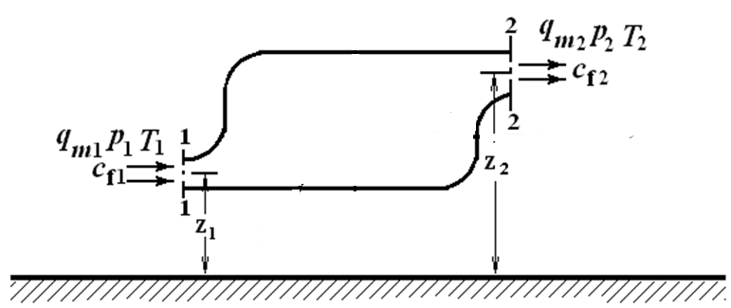
开口系统能量方程
质量为δm₁,体积为dV₁的微元工质流入系统，
质量为δm₂,体积为dV₂的微元工质流出系统，
δWi
（工质对机器做功）
δQ
(工质从外界吸热)
进入系统的能量：
离开系统的能量：
控制容积的储存能增量：

Slide 32
开口系统能量方程
进入
离开
增量

Slide 33
开口系统能量方程
考虑单位时间内系统能量关系
开口系统能量方程的一般表达式

Slide 34
稳定流动能量方程
稳定流动时，热力系任何截面上工质的一切参数都不随时间而改变。
只有单股流体进出时
将以上条件代入，并两端同时除以 q_{m}
稳定流动能量方程式
1kg工质做的功

Slide 35
稳定流动能量方程式的分析
体积变化功
机械能变化
流动功
工质对
机器做功
工质在状态变化过程中，从热能转变而来的机械能总和等于膨胀功。

Slide 36
稳定流动能量方程式的分析
由于机械能可全部转化为功，故引入：
技术功
稳定流动能量方程式
对于质量为m的工质

Slide 37
能量方程式的比较
闭口系统
开口系统
W=系统对外界做的功
+工质动能变化量
+工质势能变化量
W=系统对外界做的功

Slide 38
2-7
能量方程式的应用

